Slide 1

R·一年级下册
100以内的口算加、减法
1.口算加法
第 1 课时 口算加法（1）

Slide 2
一、复习知识，情境引入
口算。
50+3=
50+30=
53
40+4=
40+40=
20+7=
20+70=
44
27
80
80
90

Slide 3
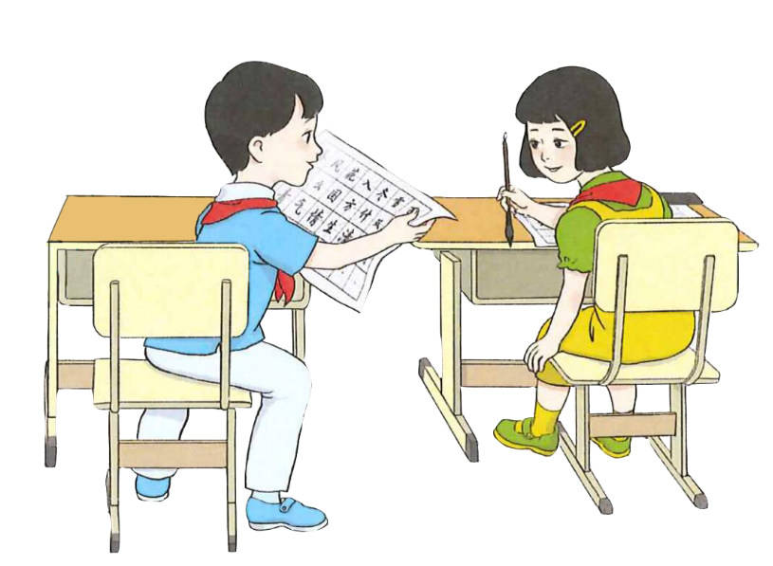
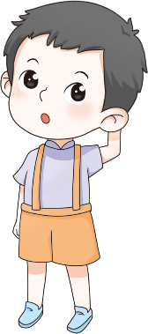
1
小亮
小丽
我写了20个字。
我写了26个字，还要写2个字。
应该怎样计算呢？
（1）小亮一共要写多少个字？
26 + 2
（2）小亮和小丽已经写了多少个字？
26 + 20

Slide 4
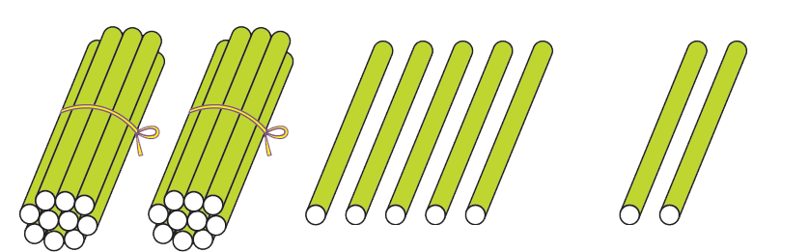
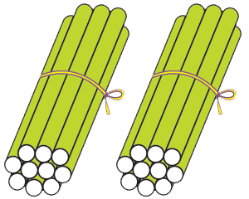
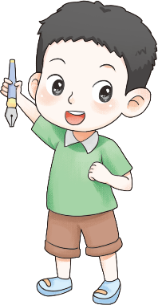
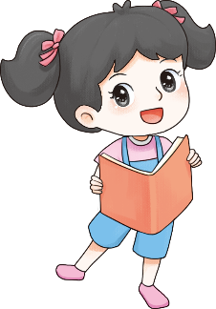
二、自主探究，直观建模
应该怎样计算呢？
26 + 2
= 28
8个一
先算 6＋2＝ 8 。
再算20＋8＝28。

Slide 5
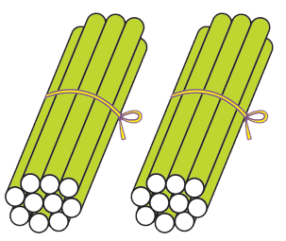
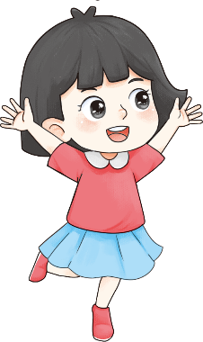
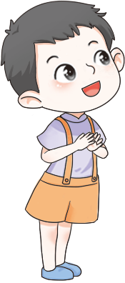
26＋20＝
46
4个十
先算20+20 =40。
再算40 ＋ 6 = 46。

Slide 6
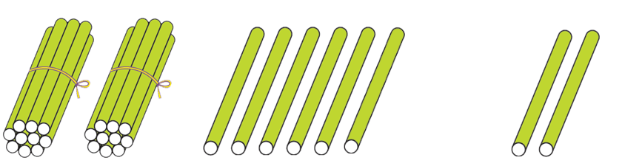
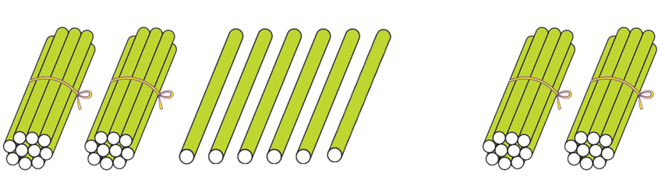
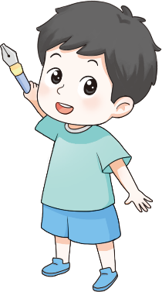
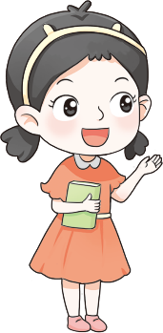
26＋2和26＋20计算时有什么不同？
28
46
26＋2＝
2
26＋20＝
20
20
6
20
6
8
40
26＋2是先算6＋2。
26＋20是先算20＋20。

Slide 7

我们在口算两位数加一位数(不进位)、整十数时，必须是几个一和几个一相加、几个十和几个十相加，即相同数位上的数才能直接相加。

Slide 8

试一试
26＋22
你是怎样算的？
26 ＋ 22＝
48
20
6
20
2
再算40 + 8 =48。
40
8
先算 6＋2 和 20+20。

Slide 9
试一试
34＋35
34 ＋ 35＝
69
30
4
30
5
再算60 + 9 = 69。
60
9
先算 4＋5 和 30+30。

Slide 10
三、巩固应用，内化算理
1.比一比,算一算。
[教材P44 做一做]
28
51+6=
51+46=
67
57
64+3=
64+30=
7+21=
70+21=
24+30=
24+33=
54
94
91
97
57

Slide 11
2.计算下面算式( )时，“ 5 ”和“ 4 ” 不能直接相加。(填序号)
③
①25+34
②51+46
③34+52

Slide 12
四、全课小结
2
28
26＋2＝
20
46
26＋20＝
20
6
20
6
8
40
相同数位上的数才能直接相加。

Slide 13
作业设计
“状元成才路”系列丛书《创优作业100分 》或《状元作业本》对应课时作业。

